Slide 1
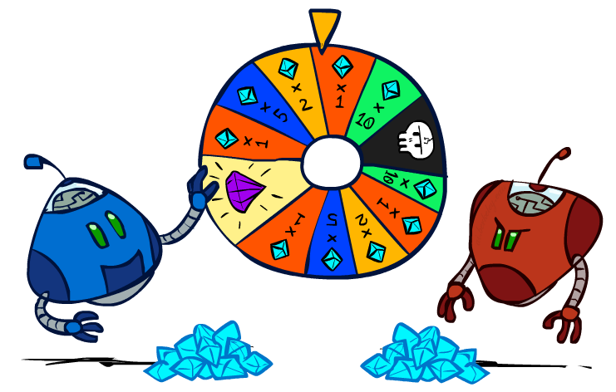
هوش مصنوعی
عدم قطعیت
دانشگاه ایلام
(در تهیه ی این اسلایدها از مطالب موجود در ai.berkeley.edu استفاده شده است)
Notes:
Please retain proper attribution, including the reference to ai.berkeley.edu. Thanks!

Slide 2
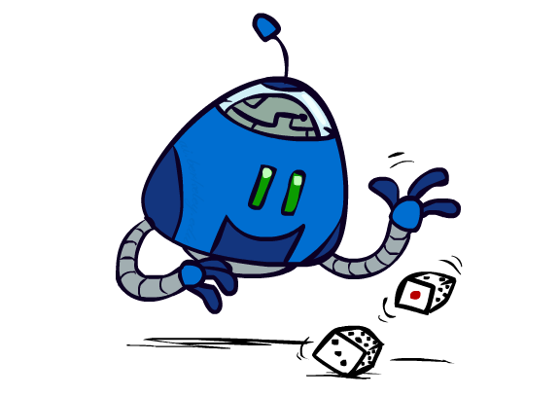
خروجیهای نامشخص (غیر قطعی)

Slide 3
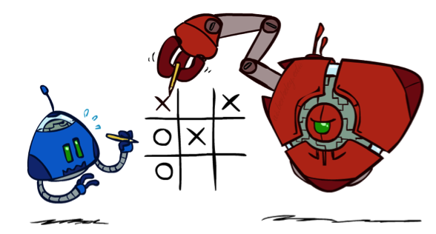

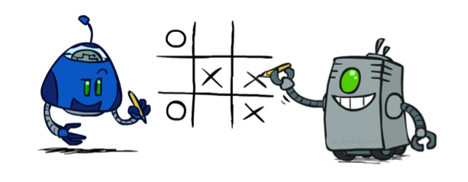
بدترین حالت در مقابل حالت میانگین
max
min
10
10
9
100
ایده: خروجیهای غیرقطعی توسط رقیب کنترل نمی شوند!
بلکه این خروجیها شانسی هستند.
Notes:
At least 10, or otherwise just rather dead; or just 100, or otherwise rather dead; that’s yet something different than minimax or expectimax

Slide 4
جستجوی Expectimax
چرا ما نتیجه ی قطعی یک عمل را نمی دانیم؟
تصادفی بودن محض: تاس انداختن
رقبای غیرقابل پیش بینی: غولها به صورت تصادفی حرکت می کند.
اعمال ناموفق: ممکن است ربات بلغزد یا ماشین طبق خواست راننده عمل نکند.
در نتیجه مقادیر باید بازتابی از خروجیهای حالت میانگین (expectimax) باشند نه خروجیهای بدترین حالت (minimax)
جستجوی Expectimax : امتیاز میانگین ناشی از بازی بهینه
نودهای Max مثل جستجوی minimax هستند.
نودهای شانس جای نودهای Min را می گیرند. اما خروجی آنها نامشخص است.
امتیاز مورد انتظار این نودها را حساب کنید.
یعنی میانگین وزندار فرزندان را حساب کنید.
بعداً، یاد می گیریم که مسائل با نتایج غیر قطعی را با استفاده از فرآیندهای تصمیم گیری مارکوف (Markov Decision Processes) مدل و فرمول بندی کنیم.
max
chance
10
10
4
10
5
9
7
100

Slide 5
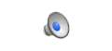
تقابل Minimax و Expectimax: (Min)

Slide 6
تقابل Minimax و Expectimax: (Exp)

Slide 7
شبه کد Expectimax
def value(state):
if the state is a terminal state: return the state’s utility
if the next agent is MAX: return max-value(state)
if the next agent is EXP: return exp-value(state)
def max-value(state):
initialize v = -∞
for each successor of state:
v = max(v, value(successor))
return v
def exp-value(state):
initialize v = 0
for each successor of state:
p = probability(successor)
v += p * value(successor)
return v
Notes:
Pick an order for two reasons: sequential processor and pruning

Slide 8
شبه کد Expectimax
def exp-value(state):
initialize v = 0
for each successor of state:
p = probability(successor)
v += p * value(successor)
return v
1/2
1/6
1/3
5
8
7
24
-12
v = (1/2) (8) + (1/3) (24) + (1/6) (-12) = 10

Slide 9
مثال Expectimax
3
12
9
2
4
6
15
6
0

Slide 10
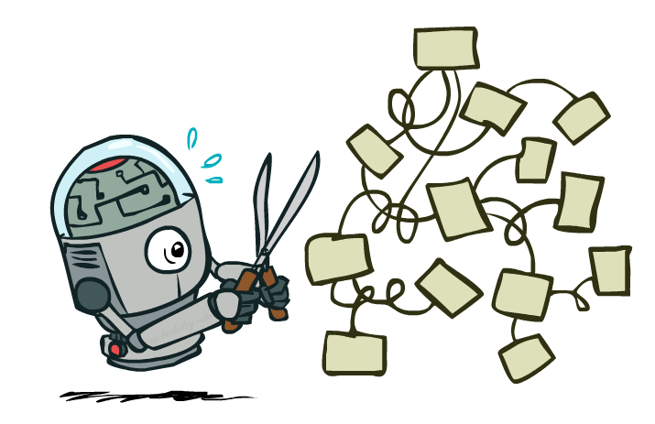
هرس کردن و Expectimax؟
3
12
9
2

Slide 11



محدود کردن عمق و Expectimax
تخمین مقدار واقعی expectimax (که نیاز به محاسبات زیادی دارد)
400
300
…
…
492
362
…

Slide 12
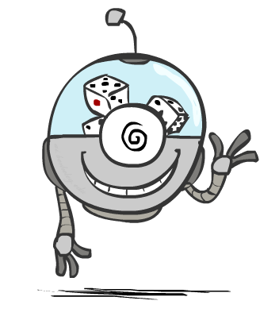
احتمالات

Slide 13
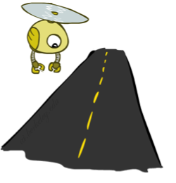
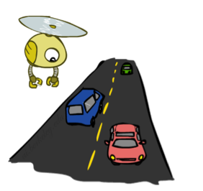
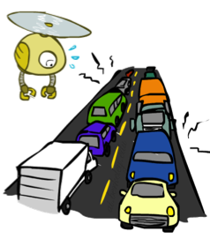
یادآوری: احتمالات
یک متغییر تصادفی بیانگر یک رخداد با خروجی نامشخص است.
تابع توزیع احتمال به خروجیها وزن تخصیص می دهد.
مثال: ترافیک یک بزرگراه:
متغییر تصادفی: T
خر.جیها: T in {none, light, heavy}
توزیع: P(T=none) = 0.25, P(T=light) = 0.50, P(T=heavy) = 0.25
قوانین احتمالات
احتمال منفی نداریم.
جمع احتمالات برای تمام خروجیهای ممکن برابر 1 است.
اگر ما شواهد بشتری بدست بیاوریم، احتمالات تغییر می کنند.
P(T=heavy) = 0.25, P(T=heavy | Hour=8am) = 0.60
بعدا راجع به این بیشتر بحث می کنیم.
0.25
0.50
0.25

Slide 14
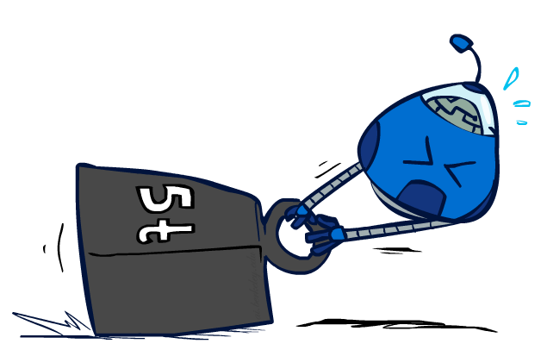
مقادیر مورد انتظار
مقادیر مورد انتظار یک تابع از یک متغییر تصادفی برابر میانگین وزندار توزیع احتمالات روی خروجیها است.
مثال: چقدر طول می کشد تا به فرودگاه برسیم؟
Time:
20 min
30 min
60 min
+
+
35 min
x
x
x
Probability:
0.25
0.50
0.25

Slide 15
از چه احتمالاتی استفاده کنیم؟
در جستجویexpectimax ما از یک مدل احتمالی برای رفتار رقیب (یا محیط) در هر حالت استفاده می کنیم.
مدل می تواند یک توزیع یکنواخت ساده باشد (مثل انداختن سکه یا تاس)
مدل می تواند خیلی پیچیده باشد و به محاسبات زیادی نیاز داشته باشد.
برای محیط یا رقیب غیر قابل پیش بینی از نودهای شانس استفاده می کنیم.
مدل به ما می گوید که رفتارهای قابل انتظار رقیب کدام هستند؟
فعلا فرض کنید هر نود شانسی دارای یک توزیع احتمالی از خروجیها است. اما راجع به نحوه ی محاسبه ی آن فعلا بحث نمی کنیم.
این که ما فرض می کنیم طرف مقابل یا محیط دارای رفتارهای غیرقطعی است به این معنا نیست که رقیب در حین بازی دارد تاس می اندازد!

Slide 16
کوییز: احتمالات اگاهانه
فرض کنید رقب ما minimax را تا عمق 2 اجرا می کند و در 80% موافع از این محاسبات استفاده می کند. در 20% باقیمانده نیز تصادفی بازی می کند.
سوال: از چه جستجوی درختی استفاده خواهید کرد؟
جواب: Expectimax!
برای بدست آوردن احتمال نودهای شانس، باید رفتار رقیب را شبیه سازی کنیم.
انجام اینکار به سرعت باعث کند شدن کار می شود.
بدتر این که شما باید رقیبی را شبیه سازی کنید که دارد شما را شبیه سازی می کند.
minimax دارای این خاصیت مفید است که کلا منجر به یک درخت بازی می شود.
0.1 0.9

Slide 17

فرضیات مدل

Slide 18
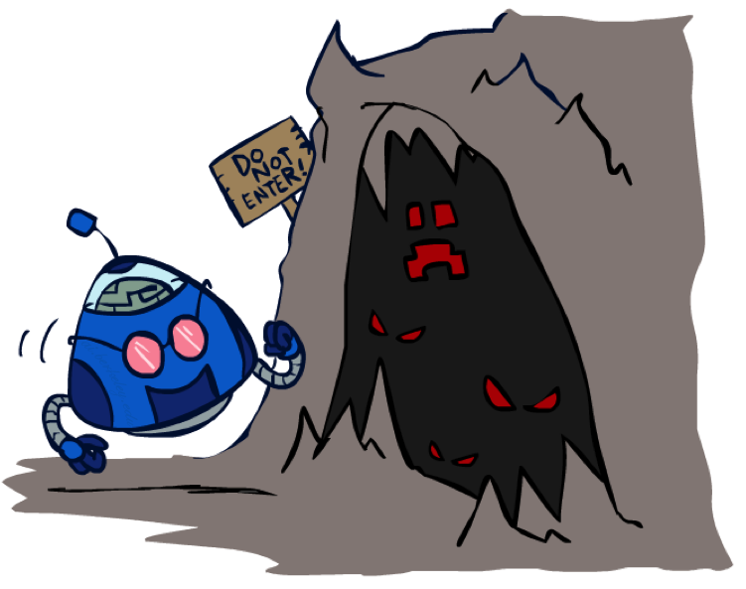
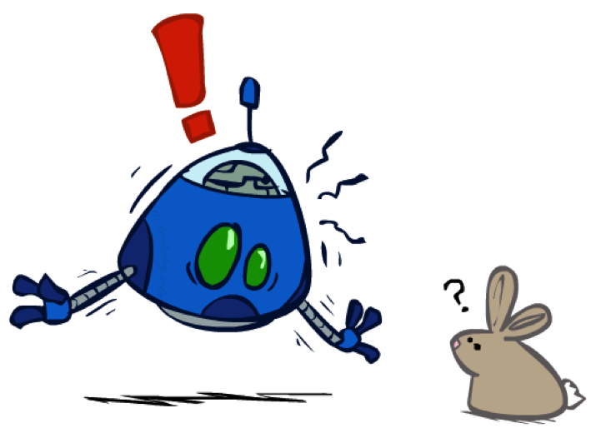
خطرهای خوش بینی و بدبینی
خوش بینی مفرط
در یک دنیای کاملا خصمانه به شانس متکی شویم.
بدبینی مفرط
همیشه فرض کنیم که بدترین حالت اتفاق می افتد در حالی که در عمل اینگونه نباشد.

Slide 19
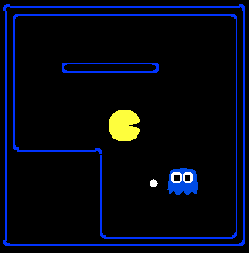
فرضیات در مقابل واقعیت
 | Adversarial Ghost | Random Ghost
Minimax Pacman | Won 5/5 Avg. Score: 483 | Won 5/5 Avg. Score: 493
Expectimax Pacman | Won 1/5 Avg. Score: -303 | Won 5/5 Avg. Score: 503
نتایج 5 بار بازی کردن
Pacman از عمق 4 و یک تابع ارزیابی استفاده می کند که از غولهای خطرناک اجتناب می کند.
غول از عمق 2 و یک تابع ارزیابی استفاده می کند که دنبال Pacman می گردد.
Notes:
python pacman.py -g SmartGhost -l trapped2 -p ExpectimaxAgent -a depth=4,evalFn=better

Slide 20
دموی غول تصادفی و Expectimax Pacman

Slide 21
دموی غول خصمانه و Minimax Pacman

Slide 22
دموی غول خصمانه و Expectimax Pacman

Slide 23
دموی غول تصادفی و Minimax Pacman

Slide 24
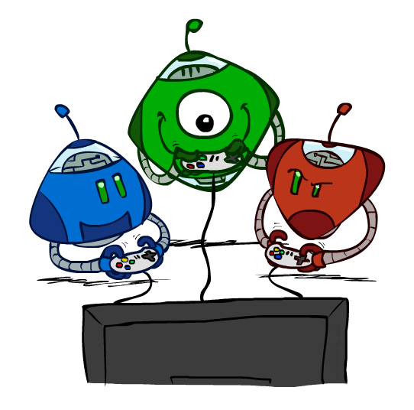
انواع دیگر بازی

Slide 25



انواع لایه های مختلط
تخته نرد
Expectiminimax
محیط نیز یک بازیگر تصادفی است که بعد از هر بازیگر min/max حرکت می کند.
هر نوع یک ترکیب مناسب از فرزندان را برای خود محاسبه می کند.
Notes:
If it’s terminal or we reached our depth limit, return utility

Slide 26
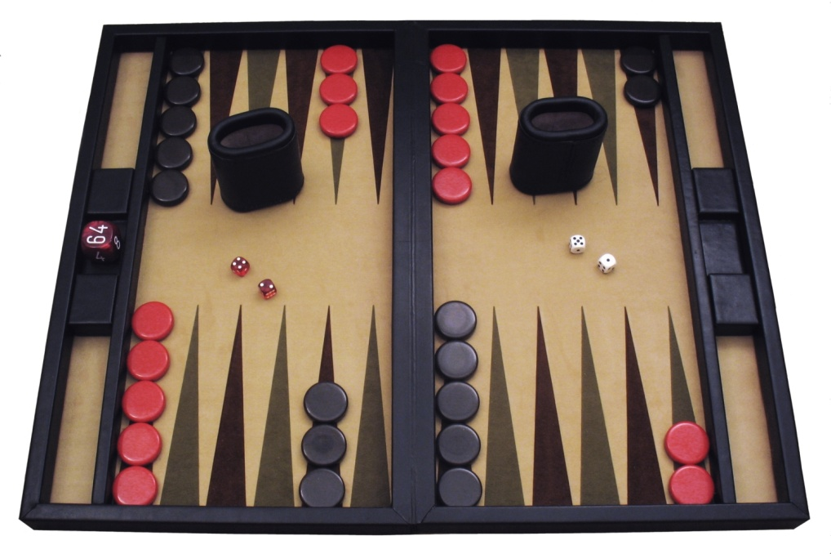
مثال: تخته نرد
با دو تاس 21 حالت مختلف داریم
تخته نرد≈ 20 حرکت
عمق دو: 20 x (21 x 20)³ = 1.2 x 10⁹
با افزایش عمق، احتمال رسیدن به نود جستجوی داده شده کوچکتر می شود.
لذا مفید بودن جستجو کمتر می شود.
پس محدود کردن عمق خطرناک نیست.
اما هنگام هرس کردن باید مواظب باشیم.
تاریخچه: TDGammon از عمق دو به همراه یک تابع ارزیابی خیلی خوب به علاوه ی یادگیری تقویتی استفاده می می کند و در سطح قهرمان جهان بازی می کند.
در تمام مسابقات AI اول می شود!

Slide 27
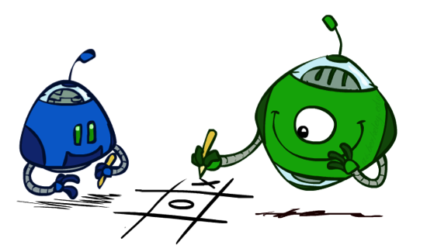
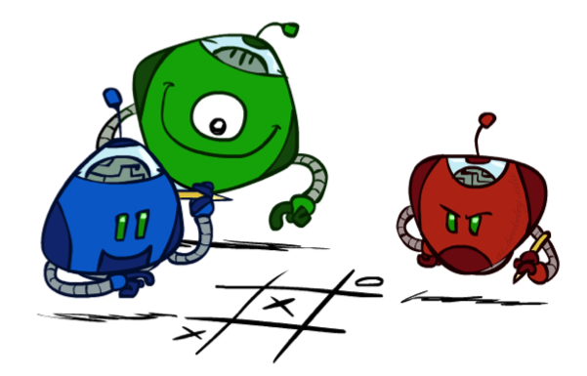
سودمندی در حالت چندعامله
اگر بازی با مجموع صفر نباشد یا چندین رقیب داشته باشیم:
تعمیم minimax:
سودمندی نودهای پایانی یک tuple است.
ارزش نودها هم از نوع tuple است.
هر بازیگر جزء مربوط به خود را بیشینه (یا کمینه) می کند.
ممکن است منجر به همکاری، رقابت پویا و ... بشود.
1,6,6
7,1,2
6,1,2
7,2,1
5,1,7
1,5,2
7,7,1
5,2,5

Slide 28
مشکلات روشهای فعلی (تا کنون)
علی رغم مفید بودن هرس کردن آلفا-بتا و عمق محدود، مقادیر بزرگ b کماکان خطرناک هستند. (به یاد بیاورید در بهترین حالت ما به b^{m/2} می رسیم)
در شطرنج 35^{8/2} تقریباً برابر 1M است که قابل قبول است. یعنی عمق 8 مشکلی ندارد.
در بازی Go که b برابر 300 است، 300^{8/2} تقریباً برابر 8G است که قابل قبول نیست.
محدود کردن عمق نیاز به طراحی یک تابع ارزیابی خوب دارد.
برای هر مساله به یک تابع ارزیابی اختصاصی نیاز داریم.
تابع ارزیابی بد منجر به عدم بهینگی، کاهش کارآیی و تعصب بی مورد می شود.
معمولاً ما در AI ترجیح می دهیم دخالت عامل انسانی را کم (یا حذف) کنیم.

Slide 29

Monte Carlo Tree Search
MCTS دو ایده ی مهم را ترکیب می کند:
ارزیابی مبتنی بر آزمایش - از هر حالت مثل s بازی را تا انتها و از مسیرهای مختلف ادامه دهید و تعداد برد و باختها را حساب کنید.
جستجوی انتخابی - قسمتهایی از درخت را بگردید که بدون توجه به عمق درخت تصمیم گیری را در ریشه بهبود دهد.

Slide 30
Rollouts
“Move 37”
در هر مرحله:
آنقدر ادامه بدهید تا به یک نود پایانی برسید.
طبق یک سیاست ثابت و سریع یک حرکت را انتخاب کنید.
نتایج را ثبت کنید.
میزان بردها با ارزش واقعی آن موقعیت همبستگی دارد.
داشتن یک سیاست بهتر موثر است.

Slide 31
نسخه ی 0 MCTS
برای هر کدام از فرزندان ریشه، N بار امتحان کنید و نرخ برد را ثبت کنید.
حرکتی که منجر به بهترین نتیجه می شود را انتخاب کنید.
57/100
39/100
65/100

Slide 32
نسخه ی 0 MCTS
دقت کنید که اختصاص 100 آزمایش به فرزند وسطی بی فایده است.
بهتر است که تعداد آزمایشات نودهای بیفایده را کم کنیم و دقت نودهای دیگر را بالاتر ببریم.
57/100
0/100
59/100

Slide 33
نسخه ی 0.9 MCTS
به نودهای بهتر آزمایشات بیشتری تخصیص دهید.
77/140
0/10
90/150

Slide 34
نسخه ی 0.9 MCTS
در اینجا نود وسط خوب است. اما شواهد ما برای این ادعا کافی نیستند.
61/100
6/10
48/100

Slide 35
نسخه ی 1.0 MCTS
به نودهای بهتر تخصیص بیشتری بدهید.
به نودهایی که شواهد کمی دارند تخصیص بیشتری بدهید.
61/100
6/10
48/100

Slide 36
ابتکارات UCB
فرمول UCB1 ترکیبی از حالتهای امیدبخش و نامشخص است:
با استفاده از C می توان نسبت این دو را کنترل کرد.
N(n) با تعداد آزمایشات در نود n برابر است.
U(n) نیز سودمندی آزمایشات در نود n برای پدر این نود (یعنی Parent(n)) است.
در n کم: زیاد
در n زیاد: کم

Slide 37
نسخه ی 2.0 MCTS یا UCT
تا هنگامی که وقت هست ادامه بده:
با توجه به وضعیت جاری درخت جستجو، به طور بازگشتی الگوریتم UCB را اعمال و یک مسیر را از نود n انتخاب کنید.
فرزند جدید c را به n اضافه کنید و آزمایش را از c اجرا کنید.
تعداد بردها را از c تا ریشه به سمت عقب به روزرسانی کنید.
هنگام بازی مسیری را انتخاب کنید که به فرزند با N بیشتر منجر می شود.

Slide 38
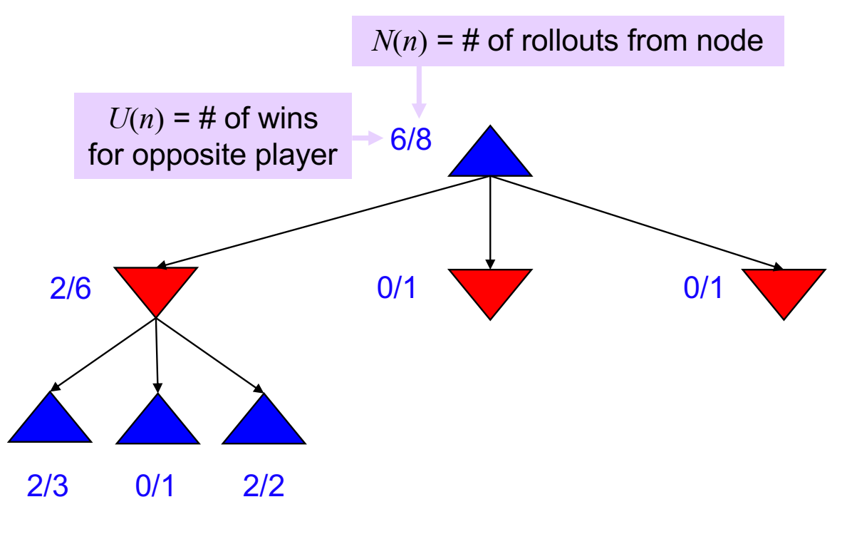
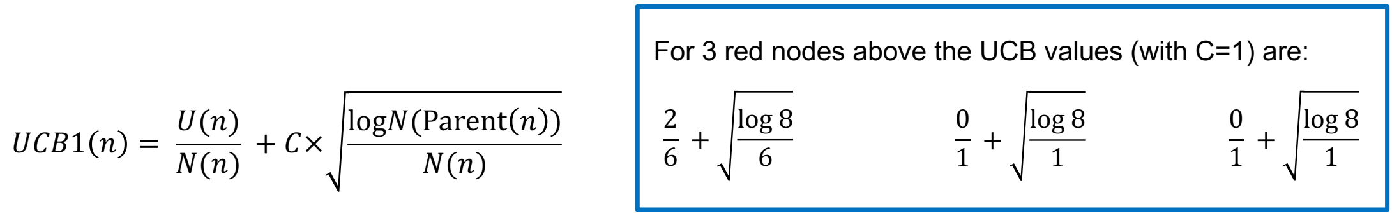
مثال UCT
تا هنگامی که وقت هست ادامه بده:
انتخاب: به طور بازگشتی الگوریتم UCB را اعمال و یک مسیر را از نود n انتخاب کنید.
گسترش: فرزند جدید c را به n اضافه کنید.
شبیه سازی: آزمایش را از c اجرا کنید.
عقب گرد: تعداد بردها را از c تا ریشه به سمت عقب به روزرسانی کنید.

Slide 39
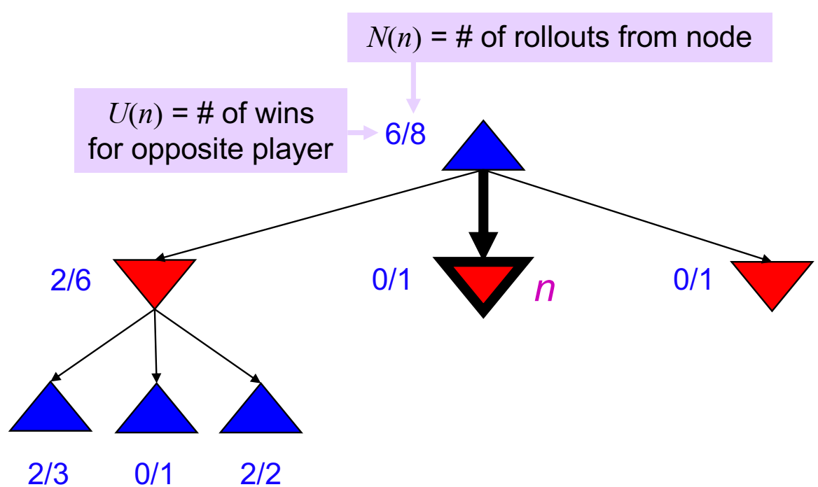
مثال UCT
تا هنگامی که وقت هست ادامه بده:
انتخاب: به طور بازگشتی الگوریتم UCB را اعمال و یک مسیر را از نود n انتخاب کنید.
گسترش: فرزند جدید c را به n اضافه کنید.
شبیه سازی: آزمایش را از c اجرا کنید.
عقب گرد: تعداد بردها را از c تا ریشه به سمت عقب به روزرسانی کنید.

Slide 40
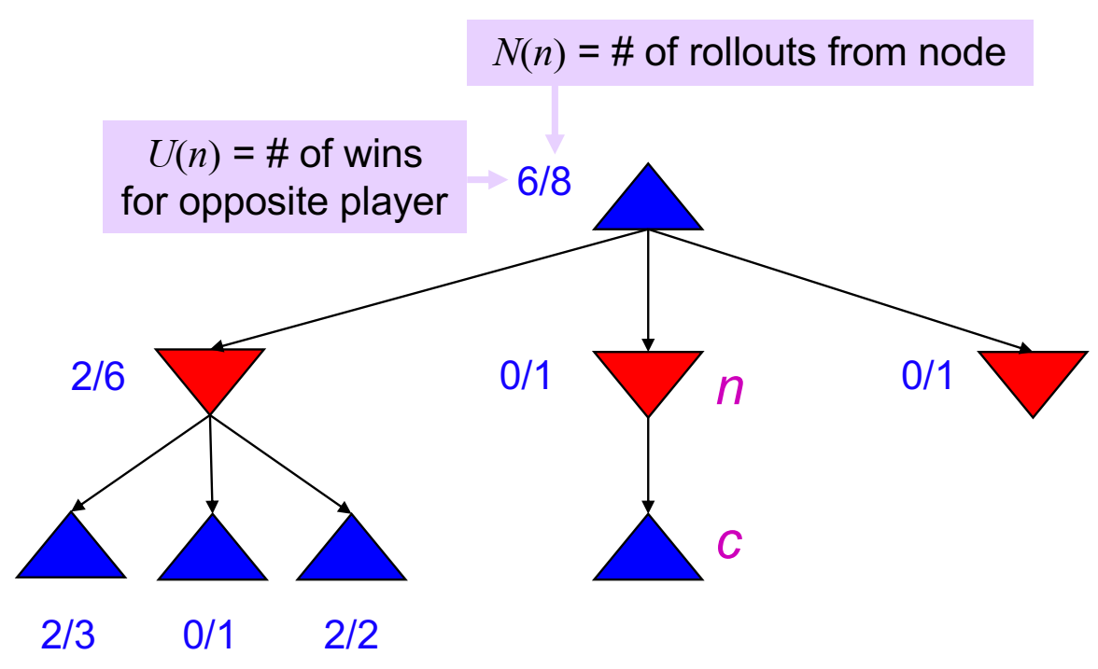
مثال UCT
تا هنگامی که وقت هست ادامه بده:
انتخاب: به طور بازگشتی الگوریتم UCB را اعمال و یک مسیر را از نود n انتخاب کنید.
گسترش: فرزند جدید c را به n اضافه کنید.
شبیه سازی: آزمایش را از c اجرا کنید.
عقب گرد: تعداد بردها را از c تا ریشه به سمت عقب به روزرسانی کنید.

Slide 41
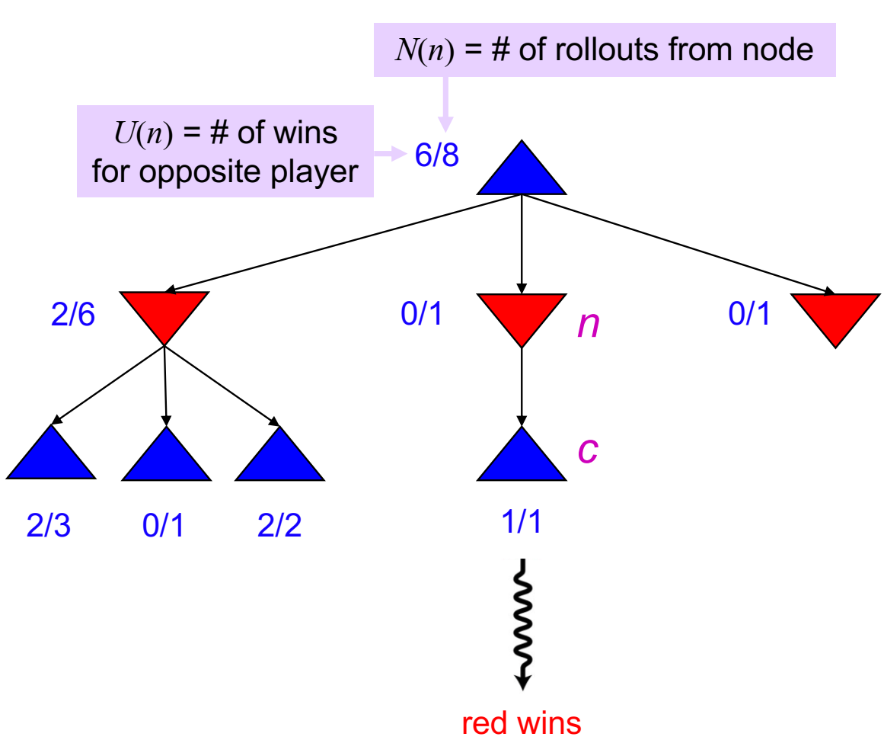
مثال UCT
تا هنگامی که وقت هست ادامه بده:
انتخاب: به طور بازگشتی الگوریتم UCB را اعمال و یک مسیر را از نود n انتخاب کنید.
گسترش: فرزند جدید c را به n اضافه کنید.
شبیه سازی: آزمایش را از c اجرا کنید.
عقب گرد: تعداد بردها را از c تا ریشه به سمت عقب به روزرسانی کنید.

Slide 42
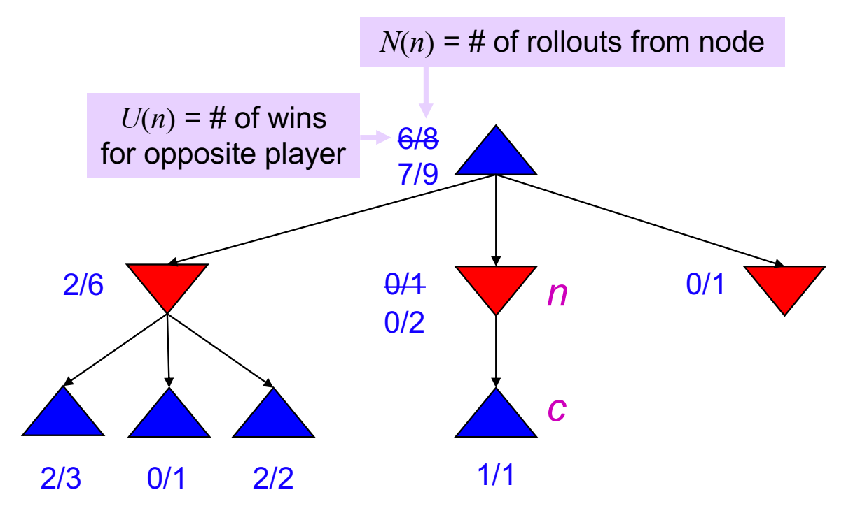
مثال UCT
تا هنگامی که وقت هست ادامه بده:
انتخاب: به طور بازگشتی الگوریتم UCB را اعمال و یک مسیر را از نود n انتخاب کنید.
گسترش: فرزند جدید c را به n اضافه کنید.
شبیه سازی: آزمایش را از c اجرا کنید.
عقب گرد: تعداد بردها را از c تا ریشه به سمت عقب به روزرسانی کنید.

Slide 43
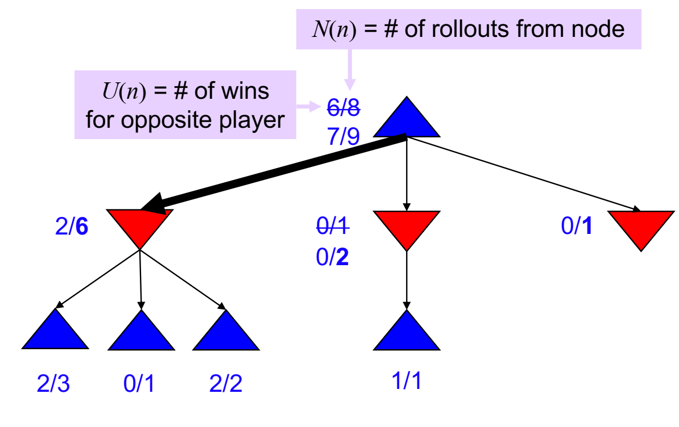
مثال UCT
تا هنگامی که وقت هست ادامه بده:
انتخاب: به طور بازگشتی الگوریتم UCB را اعمال و یک مسیر را از نود n انتخاب کنید.
گسترش: فرزند جدید c را به n اضافه کنید.
شبیه سازی: آزمایش را از c اجرا کنید.
عقب گرد: تعداد بردها را از c تا ریشه به سمت عقب به روزرسانی کنید.
هنگام بازی مسیری را انتخاب کنید که به فرزند با N بیشتر منجر می شود.

Slide 44
خلاصه MCST
MCST متداولترین روش برای حل مسائل سخت است.
چرا؟
پیچیدگی زمانی آن مستقل از b و m است.
نیازی به طراحی تابع ارزیابی مخصوص ندارد. (یک تابع کلی و ساده)
کیفیت راه حل به تعداد آزمایشات N بستگی دارد.
در عمل اگر N به سمت بی نهایت برود، MCST و minimax مثل هم عمل خواهند کرد.
روشهای تصادفی در طراحی الگوریتمها کاربرد زیادی دارند.
معمولا از متد مونت کارلو استفاده می شود.
MCST را می توان با روشهای یادگیری ماشین بهبود داد.

Slide 45
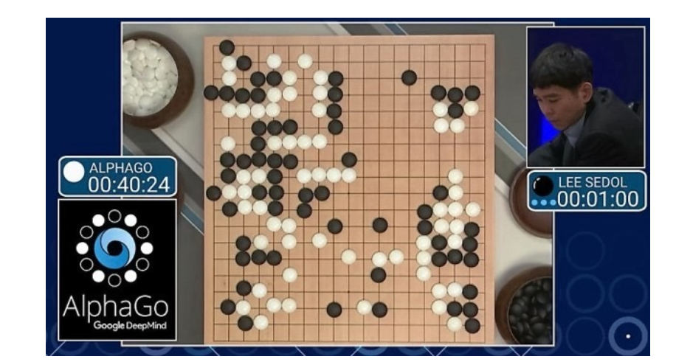
AlphaGo: یادگیری ماشین +MCST
MCTS به همراه افزونه های زیر
سیاست انجام آزمایشها در واقع یک شبکه عصبی است که به شیوه ی یادگیری تقویتی و از طریق حرکات یک بازیگر خبره آموزش داده شده است.

